Slide 1
Семинар «Решение задач ОГЭ по информатике». Часть 1

Slide 2
Решение заданий 13, 14 ОГЭ по информатике
С.Ю. Белянчева старший методист ЦИТ ГАУ ДПО ЯО ИРО

Slide 3
Спецификация КИМ ОГЭ 2025 г.

Slide 4
Кодификатор ОГЭ 2025 г.
Код пров-го требования | Проверяемые требования к метапредметным результатам освоения основной образовательной программы основного общего образования
1.2 | Базовые исследовательские действия
1.3 | Работа с информацией
2.1.3 | Публично представлять результаты выполненного опыта (эксперимента, исследования, проекта); самостоятельно выбирать формат выступления с учётом задач презентации и особенностей аудитории и в соответствии с ним составлять устные и письменные тексты с использованием иллюстративных материалов

Slide 5
Кодификатор ОГЭ 2025 г.

Slide 6
Методические материалы для предметных комиссий по проверке выполнения заданий с развёрнутым ответом экзаменационных работ ОГЭ 2025 года
https://doc.fipi.ru/oge/dlya-predmetnyh-komissiy-subektov-rf/2025/mr_oge_informatika_2025.pdf
Задание 13.1 заключается в создании презентации из трёх слайдов на заданную тему с использованием готового текстового и иллюстративного материала
Проверка задания 13.1 проводится в программе создания презентаций, соответствующей расширению созданного обучающимся файла. В случае, если участник экзамена сохранил файл в ином формате, нежели это перечислено в задании, работа оценивается нулём баллов.

Slide 7
Методические материалы для предметных комиссий по проверке выполнения заданий с развёрнутым ответом экзаменационных работ ОГЭ 2025 года
https://doc.fipi.ru/oge/dlya-predmetnyh-komissiy-subektov-rf/2025/mr_oge_informatika_2025.pdf
В задании 13.2 от выпускника требуется продемонстрировать сформированность умения создать в текстовом процессоре текстовый документ и форматировать его по заданному образцу.
Проверка задания 13.2 проводится в текстовом процессоре, соответствующем расширению созданного учащимся файла. Если участник экзамена сохранил файл в ином формате, нежели это указано в задании, работа оценивается нулём баллов.

Slide 8
Методические материалы для предметных комиссий по проверке выполнения заданий с развёрнутым ответом экзаменационных работ ОГЭ 2025 года
https://doc.fipi.ru/oge/dlya-predmetnyh-komissiy-subektov-rf/2025/mr_oge_informatika_2025.pdf
Задание 14 заключается в обработке большого массива данных с использованием электронной таблицы. При выполнении задания необходимо использовать программу для обработки информации, представленной в виде электронных таблиц (табличный процессор), например Microsoft Excel, ОpenOffice.org Calc, LibreOffice Calc, МойОфис Таблица, редактор таблиц Р7-Офис, Gnumeric, Таблица WPS Offices или другую аналогичную программу.
При проверке выполнения задания 14 эксперт по расширению файла устанавливает использовавшуюся версию табличного процессора и запускает его. Далее проверка происходит в среде этого процессора.

Slide 9
13.1 Создайте презентацию из трёх слайдов на тему «Крыжовник».
Все слайды должны быть выполнены в едином стиле, каждый слайд должен быть озаглавлен.
Презентацию сохраните в файле, имя которого Вам сообщат организаторы экзамена. Файл ответа необходимо сохранить в одном из следующих форматов: *.odp, *.ppt, *.pptx.
Требования к оформлению работы
1. Ровно три слайда без анимации. Параметры страницы (слайда): экран (16:9), ориентация альбомная.
2. Содержание, структура, форматирование шрифта и размещение изображений на слайдах:
● первый слайд – титульный слайд с названием презентации, в подзаголовке титульного слайда в качестве информации об авторе презентации указывается идентификационный номер участника экзамена;
● второй слайд – основная информация в соответствии с заданием, размещённая по образцу на рисунке макета слайда 2:
• заголовок слайда;
• два изображения;
• два блока текста;
● третий слайд – дополнительная информация по теме презентации, размещённая по образцу на рисунке макета слайда 3:
• заголовок слайда;
• три изображения;
• три блока текста.
На макетах слайдов существенным является наличие всех объектов, включая заголовки, их взаимное расположение. Выравнивание объектов, ориентация изображений выполняются произвольно в соответствии с замыслом автора работы и служат наилучшему раскрытию темы.
В презентации должен использоваться единый тип шрифта (рубленый, с засечками или моноширинный).
Размер шрифта для названия презентации на титульном слайде – 40 пунктов, для подзаголовка на титульном слайде и заголовков слайдов – 24 пункта, для подзаголовков на втором и третьем слайдах и для основного текста – 20 пунктов.
Текст не должен перекрывать основные изображения и сливаться с фоном.

Slide 10
Оценивание заданий линии 13.1 на типичном примере.
Указания по оцениванию |  | Баллы
Представлена презентация из трёх слайдов по заданной теме, соответствующая условию задания по структуре, содержанию и форме |  | 2
Структура | Презентация состоит ровно из трёх слайдов. Информация на слайдах размещена по образцу рисунков макетов соответствующих слайдов согласно заданию. Презентация имеет название, которое вынесено на титульный слайд. Слайды 2 и 3 имеют заголовки, отвечающие теме презентации и содержанию слайдов. Изображения и текст соответствуют теме презентации в целом и содержанию каждого конкретного слайда. Текст может быть скопирован из текстового файла в условии задачи либо создан автором решения в соответствии с темой презентации
Шрифт | В презентации используется единый тип шрифта. Размер шрифта для названия презентации на титульном слайде – 40 пт, для подзаголовка на титульном слайде и заголовков слайдов – 24 пт, для подзаголовков на втором и третьем слайдах и для основного текста – 20 пт. Текст не перекрывает основные изображения, не сливается с фоном
Изображения | Изображения размещены на слайдах согласно заданию, соответствуют содержанию слайдов. Изображения не искажены при масштабировании (пропорции сохранены). Изображения не перекрывают текст, или заголовок, или друг друга

Slide 11
Оценивание заданий линии 13.1 на типичном примере.
Указания по оцениванию | Баллы
Представлена презентация из трёх слайдов, при этом второй и третий слайды содержат иллюстрации и текстовые блоки, соответствующие заданной теме. В презентации допущено суммарно не более одной ошибки в структуре слайда, или в выборе шрифта, или в размещении изображений. Однотипные ошибки считаются за одну систематическую. ИЛИ Представлена презентация из двух слайдов по заданной теме, в которой нет ошибок в структуре, выборе шрифта или размещении изображений | 1
Не выполнены условия, соответствующие критериям оценивания на 1 или 2 балла, или файл ответа представлен в формате, не указанном в условии | 0
Максимальный балл | 2
В случае, если представленная участником экзамена презентация содержит более трёх слайдов, рекомендуется оценивать её первые три слайда, при этом нарушение структуры документа фиксировать не следует.

Slide 12
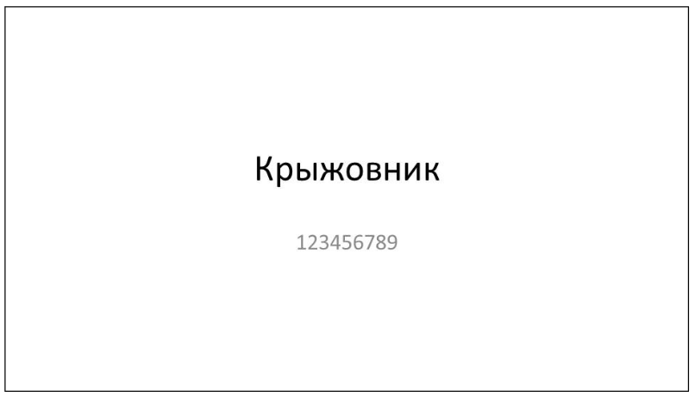
Пример 1
Оценивание |  | Баллы
Структура | Презентация состоит ровно из трёх слайдов. Информация на слайдах размещена по образцу рисунков макетов соответствующих слайдов согласно заданию. На титульный слайд вынесена тема презентации, в подзаголовке титульного слайда указан идентификатор участника экзамена. Слайды 2 и 3 имеют заголовки, отвечающие теме презентации и содержанию слайдов. Изображения и текст соответствуют теме презентации в целом и содержанию каждого конкретного слайда. | 1
Шрифт | В презентации используется единый тип шрифта. Размер шрифта в заголовках, подзаголовках слайдов и текстовых блоках выбран верно. Текст не перекрывает основные изображения, не сливается с фоном
Изображения | Изображения размещены на слайдах согласно заданию, соответствуют содержанию слайдов. Имеет место искажение изображения на слайде 2. Изображения не перекрывают текст, или заголовок, или друг друга

Slide 13
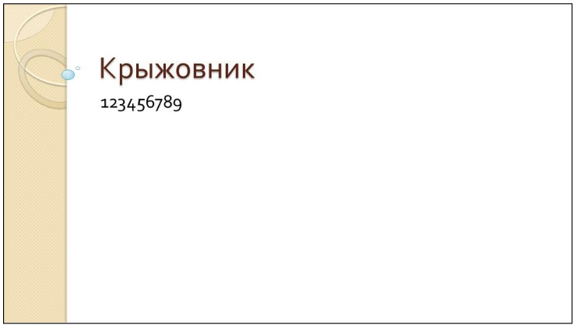
Пример 2
Оценивание |  | Баллы
Структура | Презентация состоит ровно из трёх слайдов. Участник экзамена использовал готовый дизайн презентации, в результате чего расположение заголовка презентации (темы) и подзаголовка (информация об авторе) не соответствуют макету слайда 1 (на макете тема презентации и информация об авторе расположены в центре слайда), что не является ошибкой и не приводит к снижению оценки. Правый край нижнего текстового блока на слайде 2 близко к изображению, но при этом перекрытие изображения отсутствует, можно наблюдать только перекрытие изображения границами текстового блока при выделении последнего. Это не является ошибкой и не приводит к снижению оценки. | 2
Шрифт | В представленной работе не выявлено ошибок.
Изображения

Slide 14
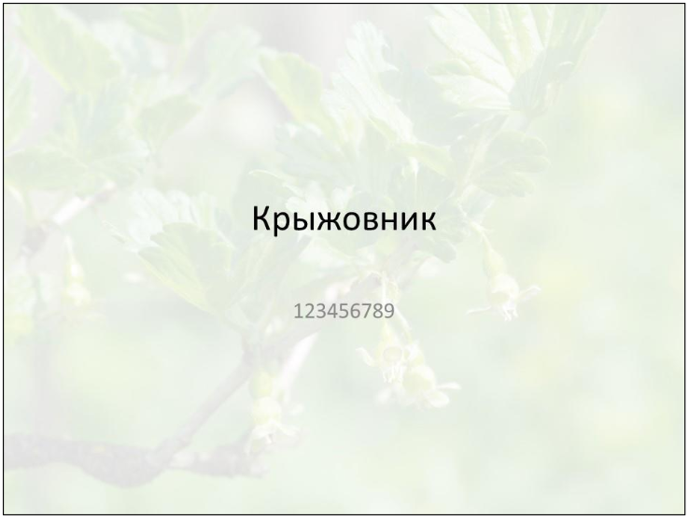
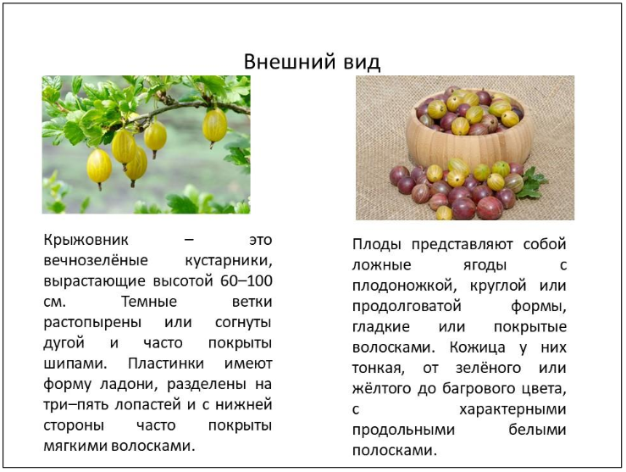
Пример 3
Оценивание |  | Баллы
Структура | Презентация состоит ровно из трёх слайдов. Титульный слайд имеет заголовок и подзаголовок. Заливка использована с эффектом прозрачности, название презентации и информация об авторе читаются без труда, поэтому ошибка перекрытия изображением текста не фиксируется. На слайде 2 изображения и текстовые блоки размещены не правильно, расположение объектов не соответствует макетам, представленным в условии. | 0
Шрифт | В заголовках слайдов использован шрифт не того размера, который было необходимо использовать согласно условию задачи. Вместе с ошибкой по структуре на слайде 2 это приводит к необходимости оценить работу 0 баллов по критериям оценивания.
Изображения

Slide 15
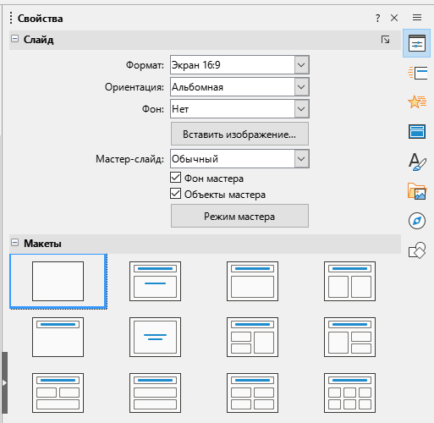

Slide 16
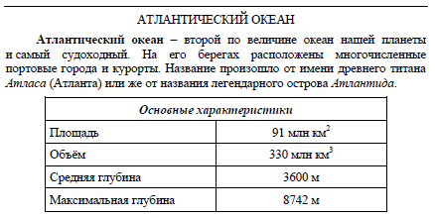
13.2 Создайте в текстовом редакторе документ и напишите в нём следующий текст, точно воспроизведя всё оформление текста, имеющееся в образце.
Данный текст должен быть написан шрифтом размером 14 пунктов. В тексте и в таблице есть слова, выделенные полужирным шрифтом и курсивом. Заголовок текста набран прописными буквами. Отступ первой строки
первого абзаца 1 см. Расстояние между строками текста не менее высоты одинарного, но не более полуторного междустрочного интервала. Основной текст выровнен по ширине, заголовок текста – по центру. В ячейках первой
строки таблицы применено выравнивание по центру горизонтали, в ячейках первого столбца таблицы, кроме заголовка, текст выровнен по левому краю, в остальных ячейках таблицы – по центру. Ширина таблицы меньше ширины основного текста. Таблица выровнена на странице по центру горизонтали. При этом допустимо, чтобы ширина Вашего текста отличалась от ширины текста в примере, поскольку ширина текста зависит от размера страницы и полей. В этом случае разбиение текста на строки должно соответствовать стандартной ширине абзаца.
Интервалы между заголовком, текстом и таблицей не менее 12 пунктов, но не более 24 пунктов.
Текст сохраните в файле, имя которого Вам сообщат организаторы экзамена. Файл ответа необходимо сохранить в одном из следующих форматов: *.odt,
или *.doc, или *.docx.

Slide 17
Критерии оценивания
Указания по оцениванию |  | Баллы
Задание выполнено правильно. При проверке задания контролируется выполнение следующих элементов |  | 2
Основной текст | Текст набран шрифтом размером 14 пунктов. Верно выделены все необходимые слова полужирным или курсивным шрифтом. Междустрочный интервал не менее одинарного, но не более полуторного. Интервалы между заголовком, текстом и таблицей не менее 12 пунктов, но не более 24 пунктов. Текст в абзаце выровнен по ширине, заголовок – по центру. Правильно установлен отступ первой строки (1 см), не допускается использование пробелов для задания отступа первой строки. Разбиение текста на строки осуществляется текстовым редактором (не используются разрывы строк для перехода на новую строку). Допускается всего не более пяти ошибок, среди них: орфографические, пунктуационные в расстановке пробелов между словами, знаками препинания; пропущенные слова
Таблица | Таблица имеет необходимое количество строк и столбцов. В ячейках таблицы верно выделены все необходимые слова полужирным или курсивным шрифтом. В обозначениях «км²», «км³» используется верхний индекс или специальный символ с кодом B316. Текст в ячейках заголовка и второго столбца таблицы выровнен по центру горизонтали. Текст в ячейках первого столбца, кроме заголовка, выровнен по левому краю. Ширина таблицы меньше ширины основного текста. Таблица выровнена на странице по центру горизонтали. Допускается всего не более трёх ошибок: орфографических, пунктуационных, а также в расстановке пробелов между словами, знаками препинания; пропущенных слов

Slide 18
Указания по оцениванию | Баллы
Не выполнены условия, позволяющие поставить 2 балла. При выполнении каждого элемента задания (основного текста или таблицы) допущено не более трёх нарушений требований, перечисленных выше. ИЛИ Полностью верно выполнен основной текст, но количество ошибок, допущенных в таблице, превышает три, либо таблица отсутствует. ИЛИ Таблица выполнена полностью верно, но отсутствует основной текст, либо количество ошибок в основном тексте превышает три. Оценка в 1 балл также ставится в случае, если задание в целом выполнено верно, но имеются существенные расхождения с образцом из условия, например, вертикальный интервал между текстом и таблицей более высоты полутора строк текста или столбцы (строки) таблицы выполнены явно непропорционально | 1
Не выполнены условия, позволяющие поставить 1 или 2 балла, или файл ответа представлен в ином формате, нежели это указано в условии | 0
Максимальный балл | 2

Slide 19
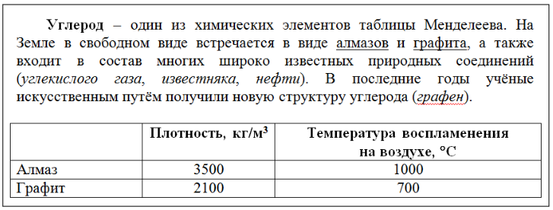
Оценивание заданий линии 13.2 на типичном примере.
Пример 1
Ширина таблицы не меньше ширины основного текста. Оценка 1 балл.
Пример 2
Отсутствует одна из строк таблицы. Оценка – 1 балл.

Slide 20
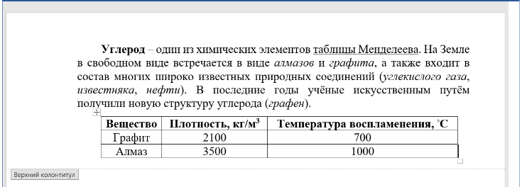
Пример 3
Не выполнено практически ни одного требования к оформлению документа, отсутствует таблица. Оценка – 0 баллов.
Пример 4
Участник экзамена полностью выполнил работу в области верхнего колонтитула. Работа полностью выполнена верно. Согласно критериям, работу необходимо оценить максимальным баллом.

Slide 21
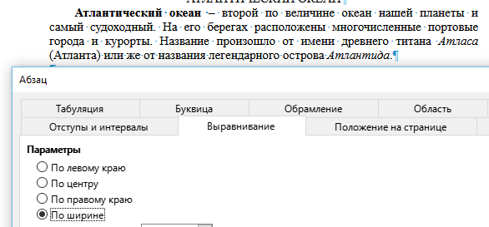
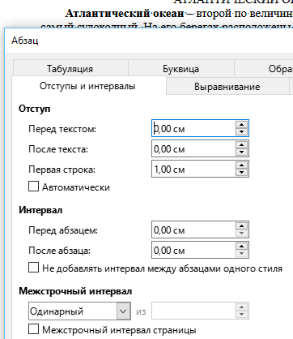
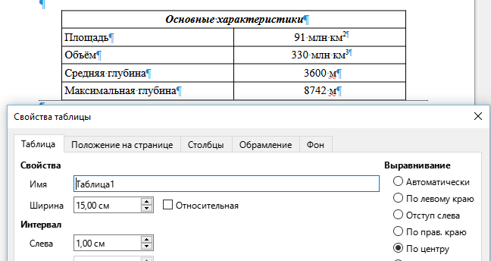

Slide 22
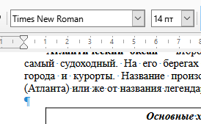
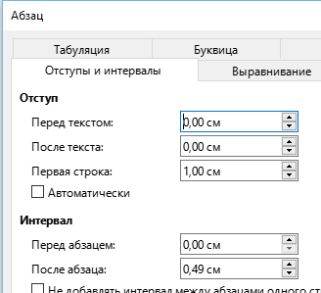
Интервалы между заголовком, текстом и таблицей не менее 12 пунктов, но не более 24 пунктов.

Slide 23
14. В электронную таблицу внесли результаты анонимного тестирования. Все участники набирали баллы, выполняя задания для левой и правой руки. Ниже приведены первые строки получившейся таблицы.
На основании данных, содержащихся в этой таблице, выполните задания.
1. Сколько женщин-пенсионеров участвовало в тестировании? Ответ на этот вопрос запишите в ячейку G2 таблицы.
2. Какова разница между максимальным и минимальным показателями для правой руки? Ответ на этот вопрос запишите в ячейку G3 таблицы.
3. Постройте круговую диаграмму, отображающую соотношение количества женщин-пенсионеров, женщин-студентов и женщин-служащих. Левый верхний угол диаграммы разместите вблизи ячейки G6. В поле диаграммы должны присутствовать легенда (обозначение, какой сектор диаграммы соответствует каким данным) и числовые значения данных, по которым построена диаграмма.
Полученную таблицу необходимо сохранить под именем, указанным организаторами экзамена.
В столбце A указан номер участника, в столбце B – пол, в столбце C – один из трёх статусов: пенсионер, служащий, студент; в столбцах D, E – показатели тестирования для левой и правой руки.
Всего в электронную таблицу были внесены данные 1000 участников. Порядок записей в таблице произвольный.
Откройте файл с данной электронной таблицей (расположение файла Вам сообщат организаторы экзамена).

Slide 24
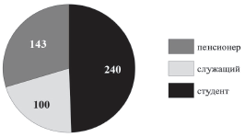
Содержание верного ответа и указания по оцениванию
(допускаются иные формулировки ответа, не искажающие его смысла)
В столбце F для каждого участника определим, является ли участник женщиной и пенсионером одновременно. Для этого в ячейку F2 запишем формулу
=ЕСЛИ(И(B2="жен";C2="пенсионер");1;0)
=IF(AND(B2="жен";C2="пенсионер");1;0)
Скопируем формулу из F2 во все ячейки диапазона F3:F1001. Благодаря использованию относительных ссылок, в столбце F для строк 2–1001 будет записано число 1, если участник удовлетворяет двум критериям отбора, и 0 – если это не женщина-пенсионер.
Чтобы вычислить количество женщин-пенсионеров, достаточно в ячейке G2 посчитать сумму значений ячеек диапазона F2:F1001
=СУММ(F2:F1001)
=SUM(F2:F1001)
В ячейке G3 вычислим минимальное и максимальное значения показателей правой руки и найдём их разность. Формула будет действовать на диапазон ячеек E2:E1001
Получим формулу
=МАКС(E2:E1001)–МИН(E2:E1001)
=MAX(E2:E1001)–MIN(E2:E1001)
Возможны и другие способы решения задачи.
Если задание выполнено правильно, и при выполнении задания использовались файлы, специально подготовленные для проверки выполнения данного задания, то должны получиться следующие ответы:
На первый вопрос: 143.
На второй вопрос: 49.
На третье задание:
Секторы диаграммы должны визуально соответствовать соотношению 143:240:100. Порядок следования секторов может быть любым

Slide 25
Указания по оцениванию | Баллы
Задание содержит три оцениваемых элемента: нужно определить два числовых значения и построить диаграмму. Первые два элемента считаются выполненными верно, если верно найдены требуемые числовые значения. Диаграмма считается построенной верно, если её геометрические элементы правильно отображают представляемые данные, отображаемые данные определены правильно и явно указаны на диаграмме тем или иным способом, диаграмма снабжена легендой. Во всех случаях допустима запись ответа в другие ячейки (отличные от тех, которые указаны в задании) при условии правильности полученных ответов. Также допустима запись верных ответов в формате с большим или меньшим, чем указано в условии, количеством знаков
Верно выполнены все три оцениваемых элемента | 3
Не выполнены условия, позволяющие поставить 3 балла. При этом верно выполнены два оцениваемых элемента | 2
Не выполнены условия, позволяющие поставить 2 или 3 балла. При этом верно выполнен один оцениваемый элемент | 1
Не выполнены условия, позволяющие поставить 1, 2 или 3 балла | 0
Максимальный балл | 3

Slide 26
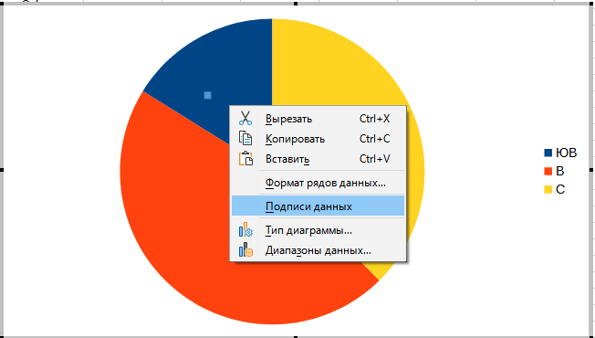
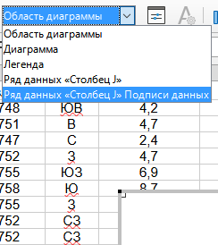
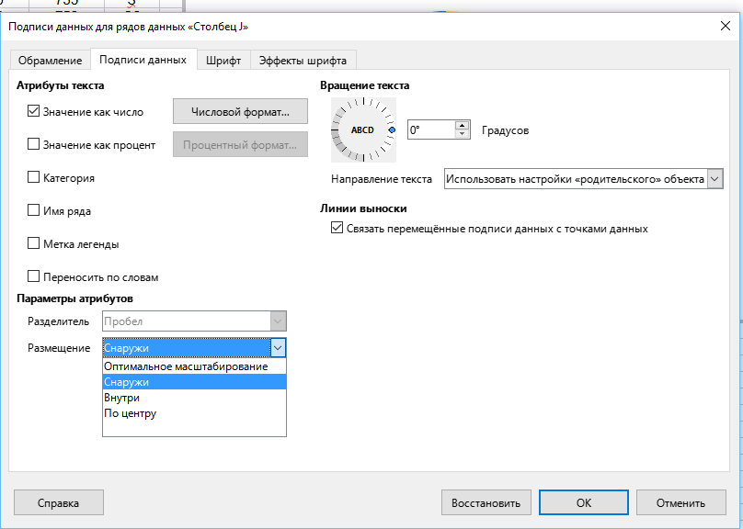

Slide 27
Задание семинара
Откройте файл с заданиями, выполните их и введите ответы в форму: https://forms.yandex.ru/u/67dd111d84227c203a0f15c2/

Slide 28
26 марта в 15.00
Семинар «Решение задач ОГЭ по информатике». Часть 2.
Ведущий: Белякова Юлия Александровна, учитель информатики, МОУ СОШ № 5 г. Рыбинск
Ссылка для подключения: http://iro.vr.mirapolis.ru/mira/miravr/2521673964

